Slide 1
Produits ménagers: attention danger!
Entreprise, événement, date
Nom

Slide 2
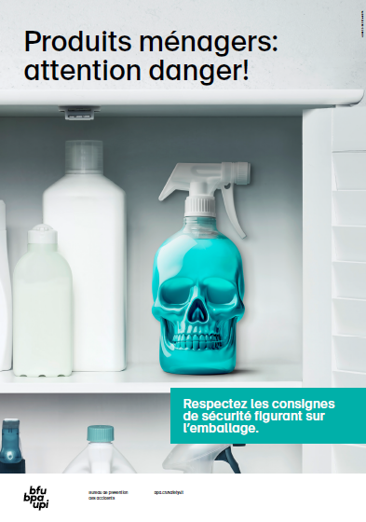
Produit vaisselle à la cuisine, engrais au jardin ou solvants dans l’atelier: nos logements regorgent de produits toxiques.
Pour que ceux-ci ne nous empoisonnent pas la vie, il faut disposer de quelques connaissances de base et savoir manipuler ces substances.

Slide 3
À quoi servent les indications de danger sur les produits chimiques?
  L’utilisateur·rice de produits chimiques porte une responsabilité, car les produits chimiques peuvent présenter de nombreux dangers.
  Les mentions sur l’étiquette permettent de se faire une idée sur la dangerosité du produit.
  Les consignes de sécurité donnent des instructions sommaires concernant la manipulation, l’utilisation, les mesures de protection, l’élimination et la procédure en cas d’accident.
  infochim.ch

Slide 4
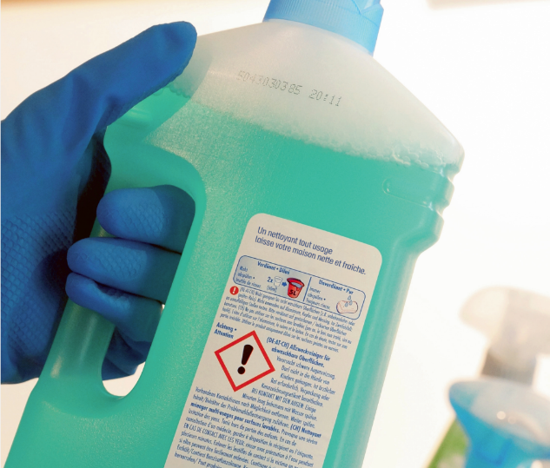
Vigilance lors de l’achat
  Lors de l’achat et avant l’utilisation, veillez aux symboles de danger et aux consignes de sécurité sur l’emballage.
  Remplacez les produits toxiques par des alternatives non toxiques.

Slide 5

Utilisation sûre
  Tenez compte des symboles de danger.
  Respectez les consignes de sécurité.
  Portez un équipement de protection approprié (gants et/ou lunettes de protection).
  En présence de vapeurs, veillez à une bonne aération.
  Ne laissez jamais traîner un produit.

Slide 6
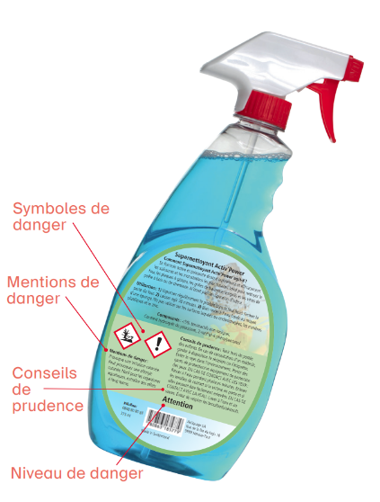
Que révèle l’étiquette?
  Symboles de danger
  Ils indiquent le danger principal.
  Mentions de danger
  Ils décrivent en détail les dangers.
  Consignes de sécurité
  Ils indiquent le comportement à adopter pour écarter les risques.
  Niveau de danger:
  Tous les produits chimiques classés comme dangereux portent les avertissements «danger» ou «attention».

Slide 7



Les 9 symboles de danger
ATTENTION DANGEREUX
Peut causer des irritations cutanées, des allergies, des eczémas ou une somnolence. Intoxication possible dès le premier contact avec le produit. Peut endommager la couche d’ozone.
EXTRÊMEMENT INFLAMMABLE
Peut prendre feu au contact d’une flamme ou d’une étincelle, en cas de choc ou de frottements, sous l’effet de la chaleur, au contact de l’air ou de l’eau. Susceptible de s’enflammer spontanément s’il n’est pas stocké correctement.
COMBURANT
Peut provoquer un incendie ou attiser un feu. Libère de l’oxygène lorsqu’il brûle, requiert donc un moyen d’extinction du feu adapté. Il est impossible d’étouffer le feu.

Slide 8



Les 9 symboles de danger
EXPLOSIF
Peut exploser au contact d’une flamme ou d’une étincelle, en cas de choc ou de frottements, ou sous l’effet de la chaleur. Susceptible d’exploser spontanément s’il n’est pas stocké correctement.
GAZ SOUS PRESSION
Contient des gaz comprimés, liquéfiés ou dissous. Les gaz inodores ou invisibles peuvent se disperser sans que personne ne s’en aperçoive. Les récipients contenant des gaz comprimés peuvent exploser sous l’effet de la chaleur ou s’ils sont déformés.
DANGEREUX POUR LE MILIEU AQUATIQUE
Peut nuire, en faibles quantités déjà, aux organismes aquatiques (poissons, insectes et plantes), immédiatement ou à long terme.

Slide 9



Les 9 symboles de danger
CORROSIF
Peut provoquer de graves brûlures en cas de contact avec la peau ou les yeux. Susceptible d’endommager certains matériaux (p. ex. textiles). Nocif pour les animaux, les plantes et les matériaux organiques de toute sorte.
DANGEREUX POUR LA SANTÉ
Peut endommager certains organes. Susceptible de porter gravement atteinte à la santé, immédiatement ou à long terme, de provoquer un cancer, d’endommager le patrimoine génétique ou d’affecter la fertilité ou le développement. Peut être mortel en cas de pénétration dans les voies respiratoires.
TRÈS TOXIQUE
Même en petites quantités, peut provoquer de graves intoxications ou entraîner la mort.

Slide 10
Stockage et élimination
  Conservez les produits toxiques et les médicaments hors de la portée des enfants. Optez de préférence pour une armoire fermant à clé, à une hauteur d’au moins 160 cm.
  Gardez toujours les substances toxiques, les produits chimiques et les médicaments dans leur emballage d’origine; ne les transvasez surtout pas dans des récipients à usage alimentaire.
  Respectez les consignes d’élimination.

Slide 11

Que faire en cas d’urgence?
En cas de perte de connaissance ou d’arrêt cardio-respiratoire:
appelez immédiatement le 144
En cas de suspicion d’intoxication:
appelez Tox Info Suisse au 145

Slide 12

  Vidéo «Poisons et produits toxiques»

Slide 13

Plus d’informations
Vous trouverez plus d’informations sur le sujet dans la brochure du BPA
«Poisons et produits toxiques – Ouvrez l’œil» (réf. 3.011).
Vous pouvez la commander gratuitement sur bpa.ch/commander.
Pour plus de conseils sur la prévention des accidents, consultez le site bpa.ch.
D’autres informations sont disponibles auprès de l’Office fédéral de la santé publique: Produits chimiques (admin.ch)

